Slide 1
EduTech Innovators SPA
Martín Cofré, Dantte García, Joaquín Molina
Profesor Eduardo Baeza
Sección 011-D

Slide 2
Contexto
EduTech es una startup chilena dedicada a plataformas educativas online.
Su sistema monolítico presentaba problemas de rendimiento, escalabilidad y mantenimiento.
Se decidió migrar a una arquitectura de microservicios para mejorar la modularidad, disponibilidad y capacidad de evolución del sistema.

Slide 3
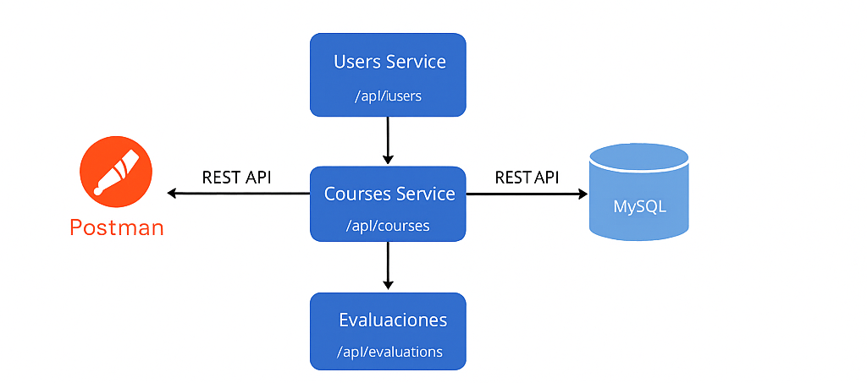
Arquitectura
El sistema se dividió en tres microservicios:
• Gestión de usuarios
• Gestión de cursos
• Gestión de evaluaciones
Cada servicio se comunica mediante APIs REST y se conecta a una base de datos MySQL común.
Esto permite trabajar de forma modular, escalar por separado y mantener mayor control del sistema.

Slide 4



Estructura Spring
Herramientas utilizadas:
• Java 23
• Spring Boot
• MySQL
• Maven
• Visual Studio Code
El proyecto se estructuró por capas (modelo, repositorio, controlador) para mantener claridad y buenas prácticas.
Cada microservicio es independiente y ejecutable por separado.

Slide 5
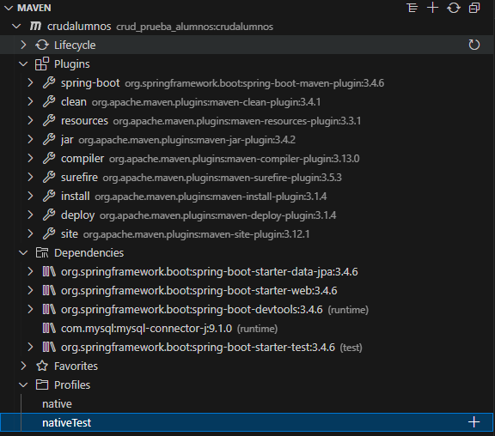
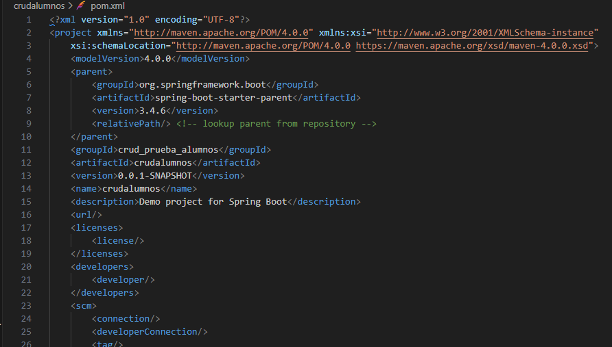
Gestión con Maven
Se usó Maven para gestionar las dependencias del proyecto, automatizar la compilación y ejecutar la aplicación.
Se configuró el archivo pom.xml con las librerías necesarias (Spring Boot, JPA, MySQL)
Gracias a Maven, mantuvimos una estructura limpia y fácil de replicar.

Slide 6
Configuración de microservicios
Microservicio de Gestión de Usuarios
Permite administrar los cursos disponibles en la plataforma.
Este microservicio gestiona los datos de los usuarios. Usamos Spring Boot y JPA para acceder a MySQL sin escribir consultas SQL. Probamos con Postman cada ruta para validar su funcionamiento.
Microservicio de Gestión de Cursos
Permite administrar los cursos disponibles en la plataforma
Este servicio permite gestionar los cursos del sistema. Usamos Spring MVC con rutas REST para controlar la creación y modificación de cursos, validando su correcta integración con la base de datos MySQL.
Microservicio de Gestión de Evaluaciones
Permite crear y administrar evaluaciones asociadas a cursos.
Este microservicio gestiona evaluaciones como pruebas o tareas, asociadas a un curso. Planeamos más adelante hacer validaciones cruzadas con el servicio de cursos para verificar la existencia del courseID antes de guardar

Slide 7
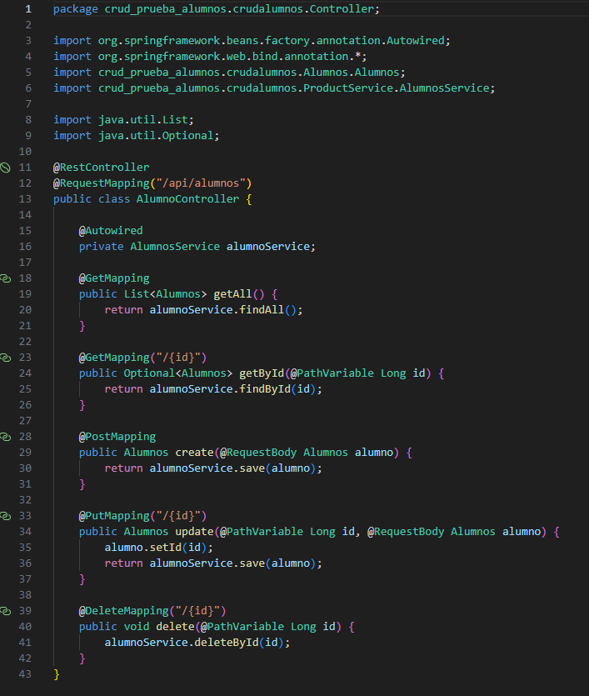
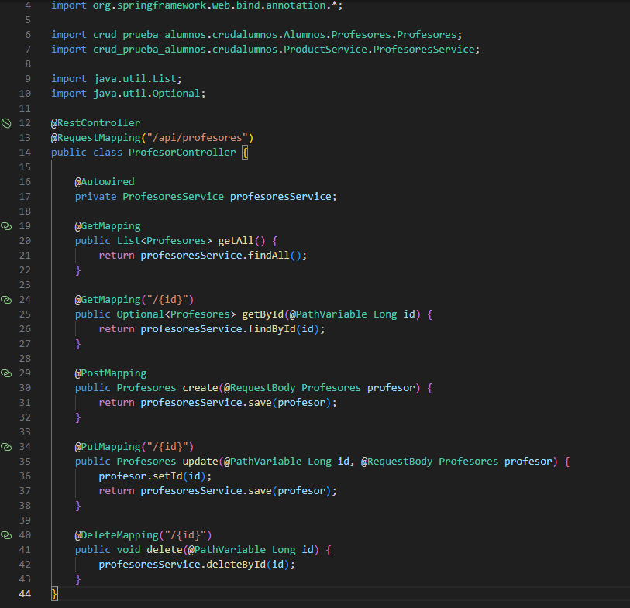
Validación CRUD
Cada microservicio implementa su propio CRUD usando:
• Spring Web (para controladores REST)
• Spring Data JPA (para acceso a datos)
Se usaron anotaciones como @RestController, @GetMapping, @PostMapping, etc.
Imagen crud

Slide 8
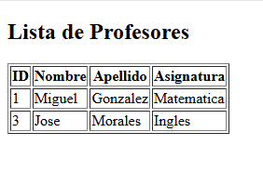

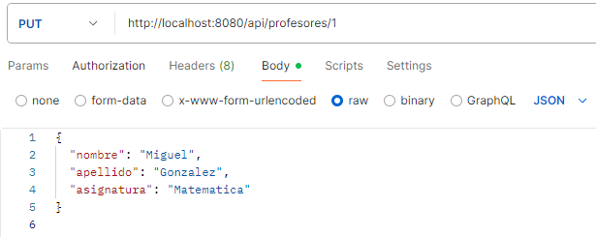

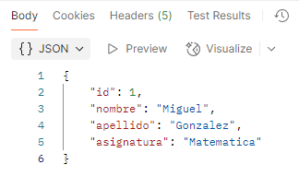
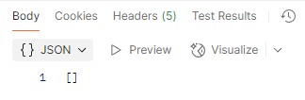

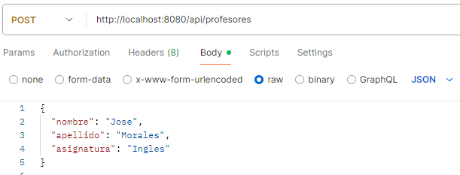

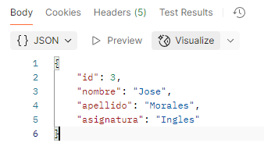
POSTMAN
GET, POST, PUT, DELETE

Slide 9
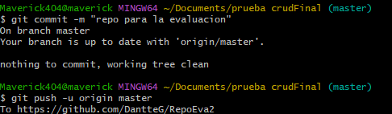
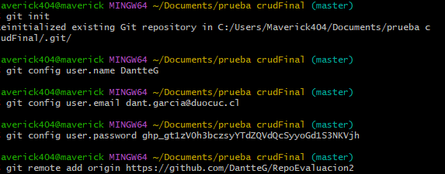
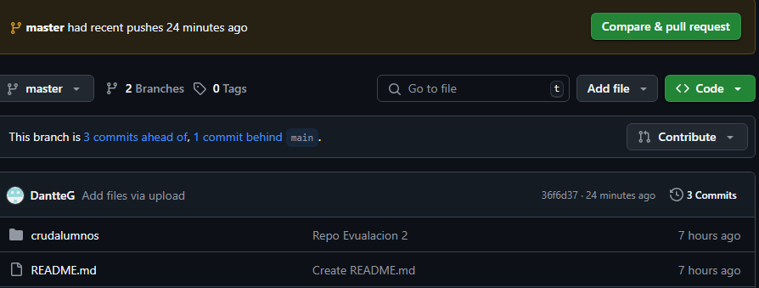
GIT

Slide 10
Conclusión
Durante el desarrollo se aplicaron varias buenas prácticas:
• Separación por capas (modelo, repositorio, controlador)
• Modularidad por microservicio
• Uso de dependencias y configuración centralizada
• Código limpio, mantenible y fácil de escalar
Este proyecto permitió aplicar de forma práctica una arquitectura real de microservicios.
Aprendimos a desarrollar APIs REST, conectar a bases de datos, versionar con Git y probar servicios con Postman.
Como mejoras futuras se podrían agregar seguridad JWT, frontend, autenticación o despliegue con Docker.

